Slide 1
Нанонаука та нанотехнології
Створення та сучасний стан
член-кор. НАНУ Л.Ф. Суходуб

Slide 2
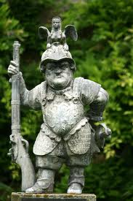
Nanoparticles
The prefix nano is derived from Greek word nanos meaning „dwarf” in Greek that refers to things of one-billionth (10⁹ m) in size.
Дварфи (гноми) – одна з найбільш поширених рас жанру фентезі. Типовий образ фентезі-дварфа –це малі на зріст, широкоплечі, бородаті гуманоїди, які люблять пиво і живуть під землею, охороняючи її багатства.

Slide 3
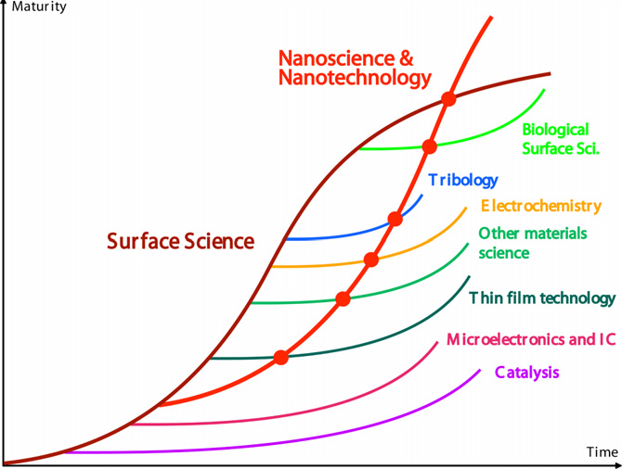
Evolution of science

Slide 4
Нанонаука (Nanoscience) вивчає фізичні, фізико-хімічні, біологічні, фaрмакологічні, токсикологічні властивості наночастинок розміром до 100 нм (1 нм = 10⁻⁹ м = 10 Å), можливість їх синтезу за допомогою нанотехнологій та застосування в різних галузях народного господарства, клінічній медицині, фармакології, ветеринарній медицині,фармації, біології.
Нанотехнологія (Nanotechnology) — сукупність наукових знань, способів і засобів, спрямованого, регульованого складання (синтезу) із окремих атомів і молекул різних речовин, матеріалів і виробів із лінійним розміром елементів структури до 100 нм.

Slide 5
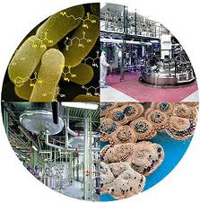
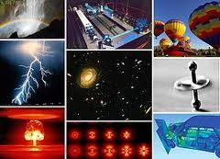
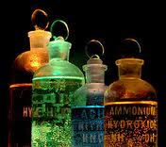
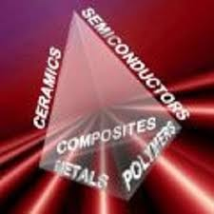
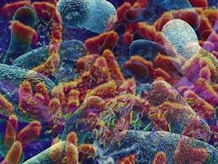
Nanobiotechnology
Multidisciplimary field and involves research and development technology in different fields of science:
Physics
Chemistry
Biotechnology
Material science
Microbiology

Slide 6
Nanobiotechnology – мультидисциплінарна сфера, що охоплює широке коло технологічних підходів, серед яких:
застосування нанотехнологічних пристроїв і наноматеріалів у БТ;
використання біологічних молекул для нанотехнологічних цілей;
створення біотехнологічних продуктів, властивості яких визначаються розміром;
використання біотехнологічних підходів для виготовлення штучних біологічних структур і навіть штучних клітин із заданою атомною структурою шляхом контрольованого маніпулювання окремими атомами й молекулами.

Slide 7
Рушійною силою НБТ є розуміння біологічних процесів , що відбуваються на нанорівні.
НБТ покликана сприяти відкриттю, розумінню і використанню в медичних цілях таких фундаментальних біологічних процесів, як
самозбірка
саморемонт
субклітинні процеси і системної біології (наприклад, нервової системи)
Прості наноструктури формують методами літографії, а складні штучні тканини органів – на основі природної самоорганізації (біоміметика)

Slide 8
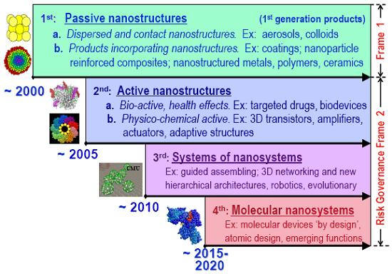
Nanobiotechnology is a component of nanotechnology.

Slide 9
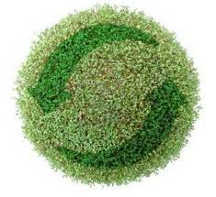
Nanobiotechnology
Promising technology developed for the „green” synthesis of nanoparticles.

Slide 10
Наноматеріали – це матеріали, що створені з використанням наночастинок та за допомогою нанотехнологій, володіють унікальними властивостями, обумовленими присутністю цих частинок у розробленому продукті.
“A biomaterial is a substance that has been engineered to take a form which, alone or as part of a complex system, is used to direct, by control of interactions with components of living systems, the course of any therapeutic or diagnostic procedure, in human or veterinary medicine” (Williams, Biomaterial,2009).
В 1974 році Норіо Танігучі на конференції “International Conference on Precision Engineering” запропонував називати структури розмірами від 1 до 100 нм “наночастинками” та методи їх отримання – “нанотехнологіями”

Slide 11
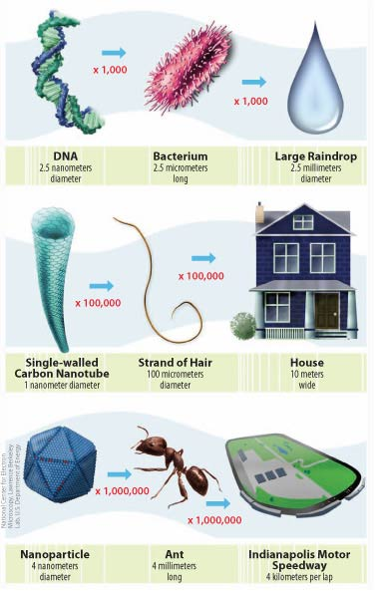
Nanoparticles are usually
10 to 100 nm in each
spatial dimension.

Slide 12
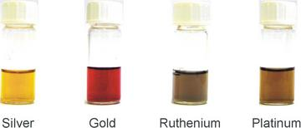
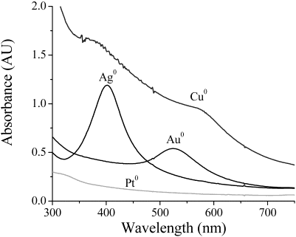
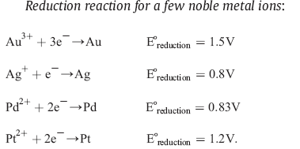
Metal nanoparticles

Slide 13
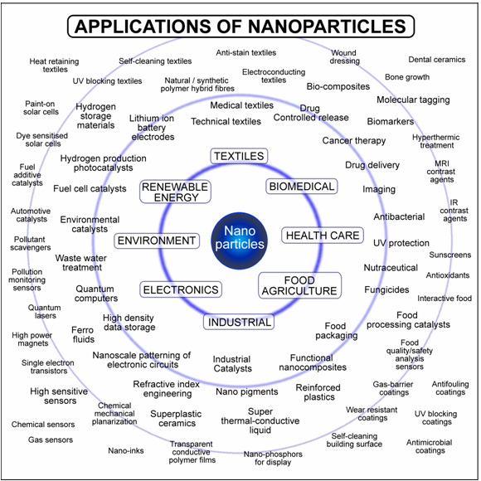

Slide 14
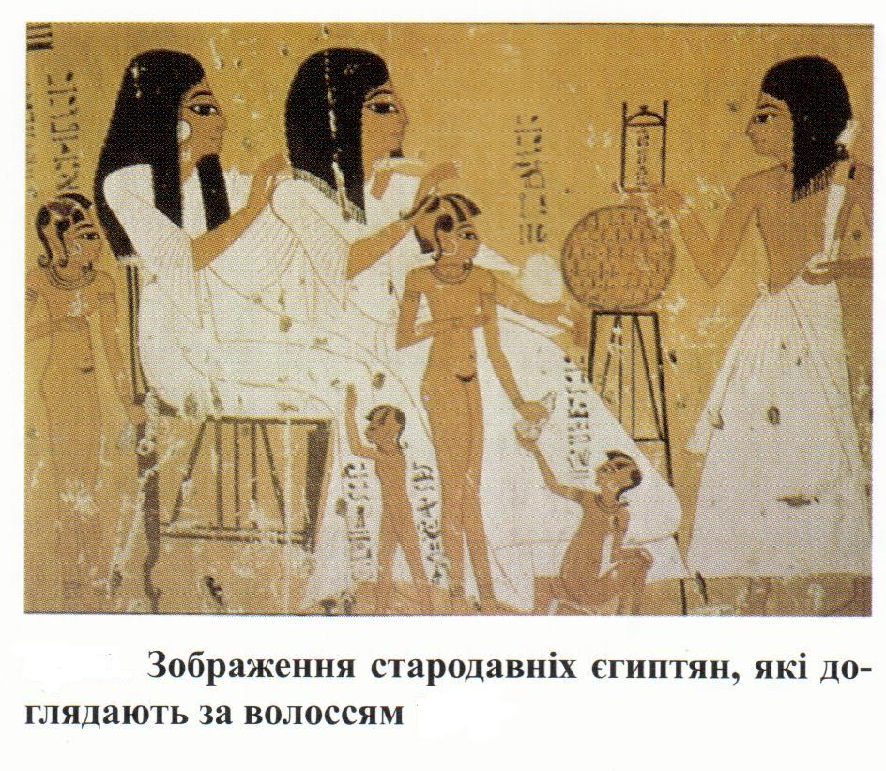
Нанотехнології минулих часів
В чорний колір волосся фарбували пастою із вапна Са(ОН)2, оксиду свинцю PbO та невеликої кількості води. В процесі фарбування утворювались наночастинки галеніту (сульфіду свинцю), завдяки чому фарбування було рівномірним

Slide 15
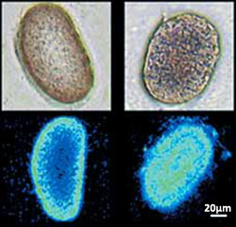
При довготривалій дії фарби нанорозмірні кристали глибше проникали в структуру волосся (справа), ніж при короткотривалій дії (зліва); зверху-оптичний, знизу-флуоресцентний методи у відтвореній технології

Slide 16
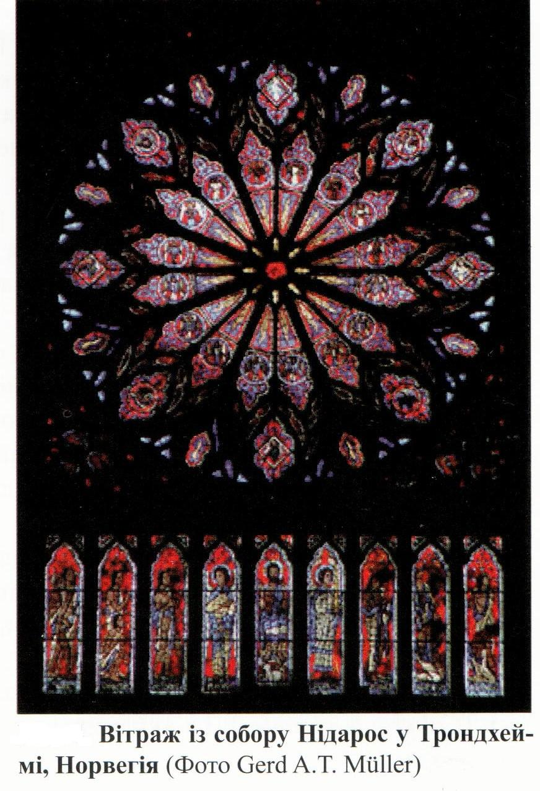
Скло робили кольоровим додаванням наночастинок золота та інших металів. Чжу Xуай Юн (Австралія): вітражі були не тільки витвором мистецтва, але й слугували фотокаталітичними очищувачами повітря, що видаляли органічні забруднення, а каталізаторами були тіж самі наночастинки золота, які під дією сонячного світла переходили в збуджений стан в результаті чого загальне магнітне поле на поверхні НЧ золота збільшується в сотні разів і руйнує міжмолекулярні звязки забруднюючих агентів повітря.

Slide 17
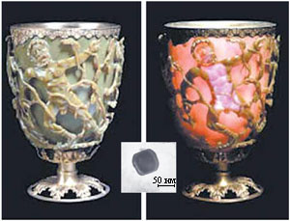
Чаша Лікурга
Вчені виявили, що у фарбуючю речовину входять наночастинки золота та срібра розміром від 50 до 100 нм, які і відповідають за незвичайне забарвлення. Гаррі Етуотер (2007): завдяки плазмонному збудженню електронів металічних частинок, чаша поглинає і розсіює синє та зелене, а коли джерело – всередені, то вона здається червоною, оскільки скло поглинає синю та зелену складові спектра, а більш довгий червоний-проходить. Гаррі Етуотер (2007): завдяки плазмонному збудженню електронів металічних частинок, чаша поглинає і розсіює синє та зелене, а коли джерело – всередині, то вона здається червоною, оскільки скло поглинає синю та зелену складові спектра, а більш довгий червоний-проходить.

Slide 18

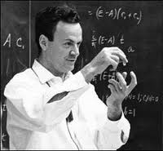
Вперше думка про використання мікроскопічних приладів у біології та медицині була озвучена у 1959 р. вченим-фізиком, лауреатом НП Річардом Фейманом в його відомій лекції, в якій він запропонував поставити питання: «А що буде, якщо буде можливість довільно і по одному розмістити атом за атомом?»
R. Feynman: There is plenty of room at the bottom, 1959
Eric Drexler “Molecular Manufacturing”, 1981

Slide 19
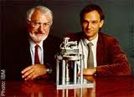
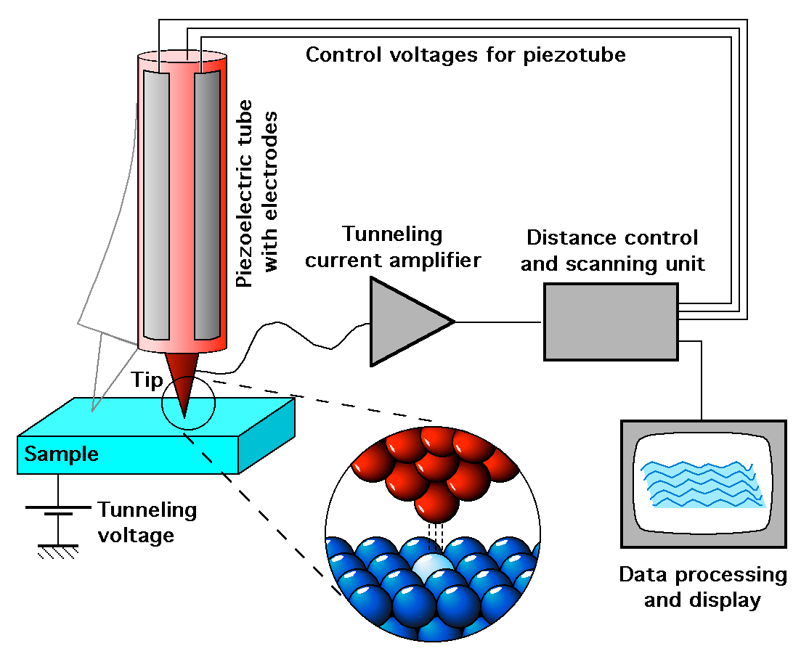
STM
A scanning tunneling microscope (STM) is an instrument for imaging surfaces at the atomic level. Its development in 1981 earned its inventors, Gerd Binnig and Heinrich Rohrer (at IBM Zürich), the Nobel Prize in Physics in 1986

Slide 20
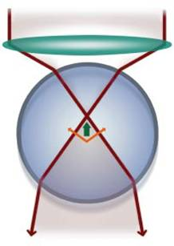
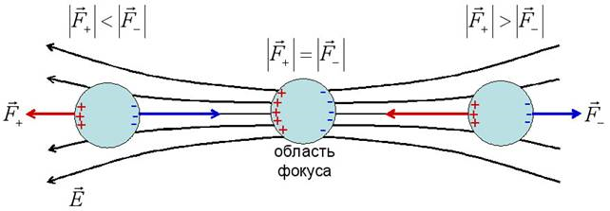
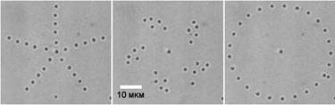
Оптический (или лазерный) пинцет представляет из себя устройство, использующее сфокусированный луч лазера для передвижения микроскопических объектов или для удержания их в определённом месте. Вблизи точки фокусировки лазерного луча свет тянет к фокусу всё, что находится вокруг (С. Чу, К. Коен-Таннуджі, В. Філіпс НП 1997)
Сложенные с помощью лазерного пинцета различные узоры из гелевых наночастиц.

Slide 21
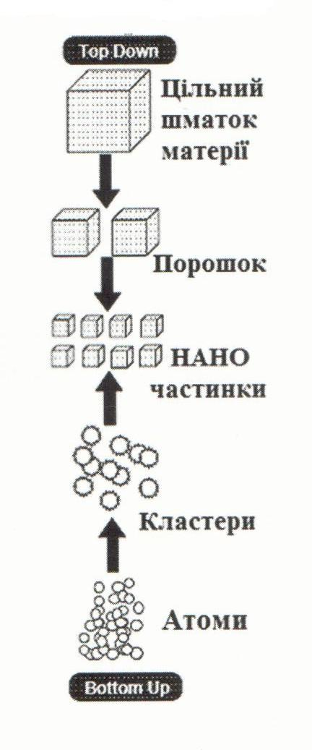
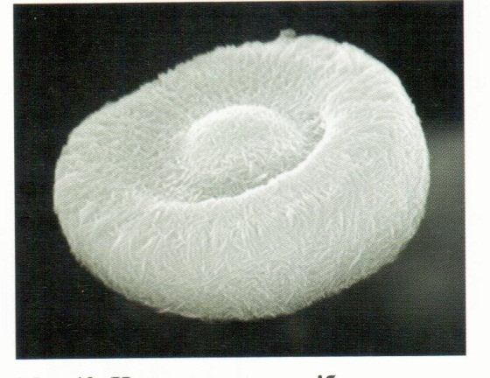
  За принципом дії всі методи отримання наночастинок можна розділити на дві групи: (i) Диспергаційні методи, або методи отримання НЧ шляхом подрібнення макрозразка (Top Down); (ii) Конденсаційні методи, або методи “вирощування” наночастинок з окремих атомів (Bottom Up).
Наночастинка срібра (Elshan Akhadov, Los Alamos National Laboratory)

Slide 22
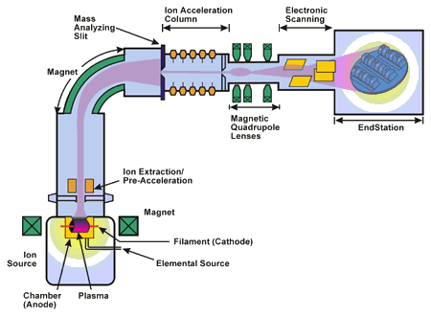
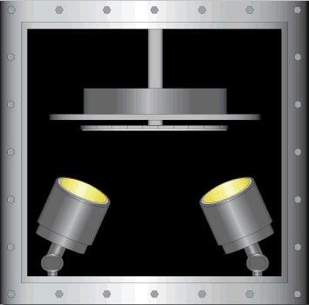
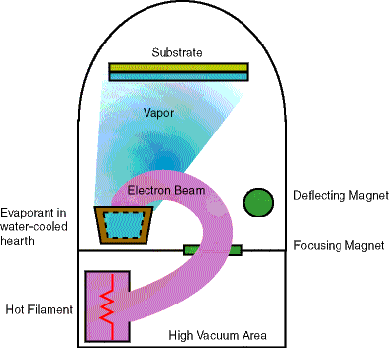
Magnetron sputtering
Ion implantation
http://www.ajaint.com/whatis.htm
E-beam evaporation

Slide 23
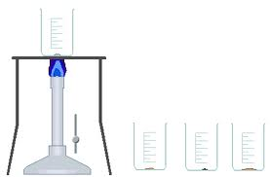
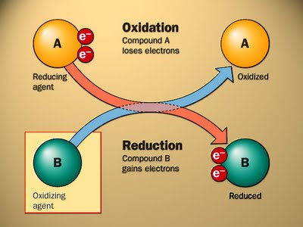
Thermal decomposition
in organic solvents
Chemical reduction of Ag
ions
http://www.csj.jp/journals/chem-lett/cl-cont/cl2004-8.html

Slide 24
За типом наноматеріали діляться на:
Наночастинки, нанокластери, нанопорошки;
Нанокомпозити;
Об’ємні наноструктуровані матеріали;
Нанополімери (наносфери, нанокапсули, дендримери, полімер-білкові кон’югати);
Наноплівки, нанопокриття;
Нанопористі матеріали;
Фулерени, нанотрубки;
Наноструктурні рідини (колоїди, гелі, полімерні нанокомпозити).
За призначенням вирізняють:
Функціональні;
Композиційні;
Конструкційні.
Загалом виділяють дві групи матеріалів: компактні (збірка з атомів) та нанодисперсії (диспергованність макроматеріалів).

Slide 25
За розмірами частинки поділяють на:
Нанокластери = 1-10 нм;
Наноструктури = 10-100 нм;
Мікроструктури = 100-1000 нм;
Макроструктури ≥ 1000 нм.
За хімічним походженням виділяють такі НЧ:
Неорганічні (кераміка, метали)
Органічні (полімери, біологічні наноструктури (целосоми), вуглецеві НМ (фулерени, нанотрубки, наноспіралі);
Неорганічно-органічні (металоорганічні (PbS, CdS, ZnS), металополімерні структури.

Slide 26
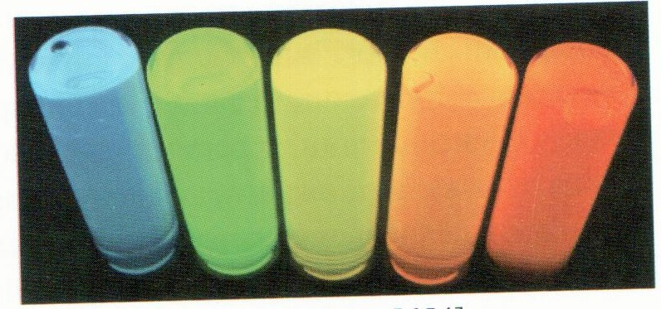
Нульвимірні НЧ - Квантові точки
Жорес Алферов: КТ – це штучні атоми, властивостями яких можливо маніпулювати . До OD-вимірних наноструктур належать КТ-частинки провідників (напівпровідників), обмежені ізольованою структурою. Зазвичай вони містять від 100 до 1000 електронів і мають розміри від 2 до 10 нм, або 10-50 атомів в діаметрі.

Slide 27
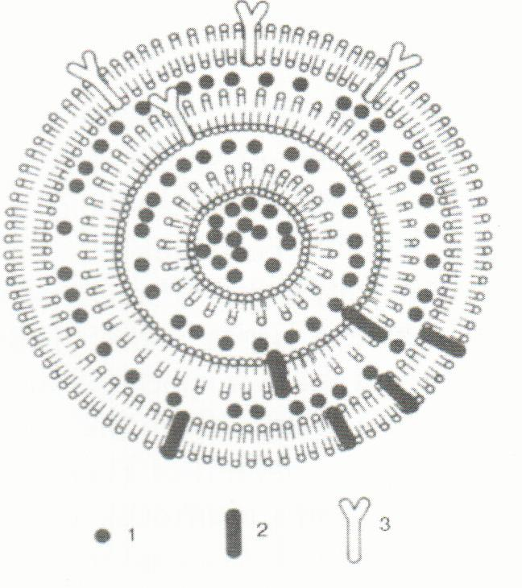
Ліпосоми – частинки у вигляді сфер, які оточені подвійною ліпідною оболонкою, що містять воду всередині
Модель багатошарової ліпосоми з інкапсульованими водо- і жиророзчинними препаратами (за Грегоріадисом):
1-молекули, розчинні у водному шарі;
2-молекули, розчинні у ліпідному шарі;
3-молекули, розчинні у водному шарі з гідрофобними радикалами, що проникають до ліпідного шару

Slide 28
Одновимірні наночастинки
ОВНЧ-це наноструктури, розміри яких в одному напрямку значно переважає розмір в двох інших напрямках, але не перевищує 100 нм.
ОВНЧ – це велика кількість речовин, наприклад прості речовини (Si, C, Se, Au, Ag, …), бінарні з’єднання (Al₂O₃, MgO, SiO₂, TiO₂,..), карбіди (SiC, TiC,..), нітріди (AlN, BN, GaN,..), ДНК та РНК, білкові макромолекули.

Slide 29
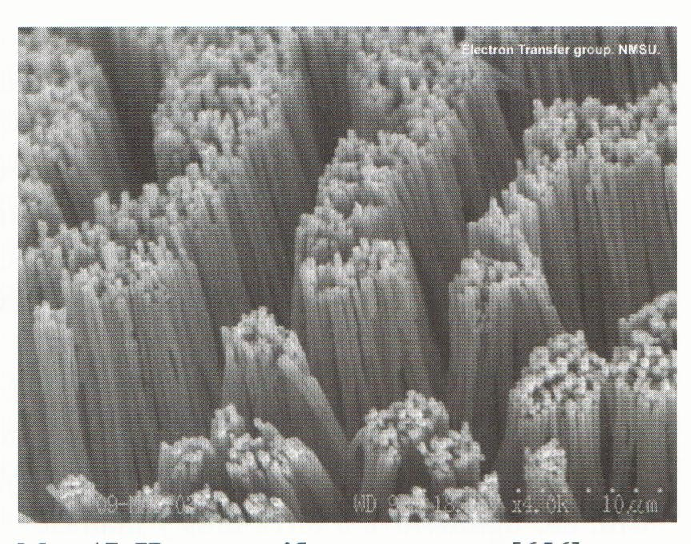
Нанонитки – перспективний матеріал для широкого спектра застосування, включаючи нано- і мікроелектроніку, композитні матеріали і нанобіотехнологію. Упорядковане розташування ниток – головна умова отримання необхідних властивостей. Отримувати НН можна методом хімічного осадження (Zhang X. et al.,2010).

Slide 30
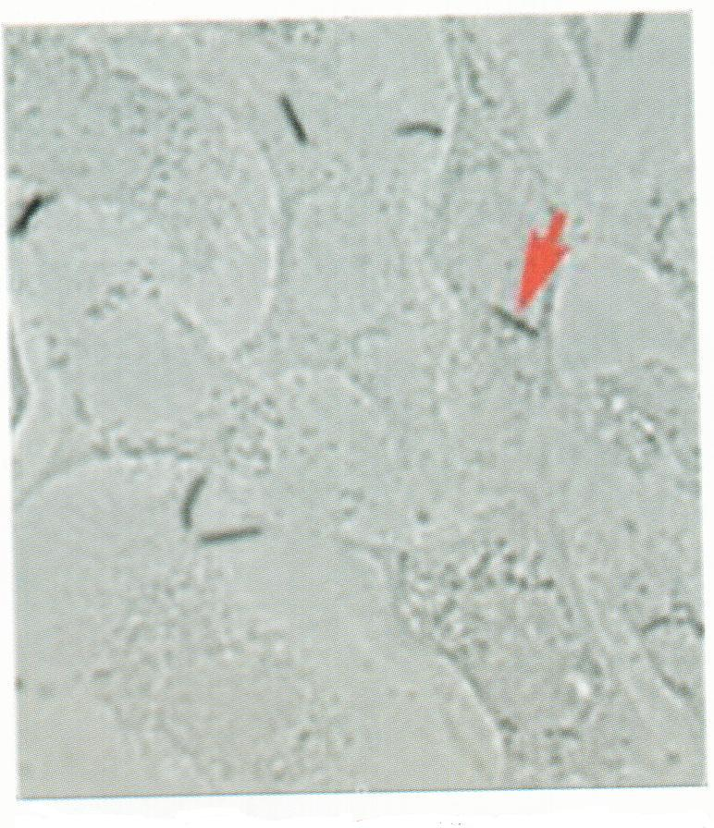
    Золоті нанодроти (циліндри діаметром в декілька сотень нм (Рис) які можна доправити на поверхню окремої клітини за допомогою електричного поля перспективні для медицини: молекули що покривають поверхню нанодротів викликають каскад біохімічних реакцій в окремій клітині (А. Левченко).

Slide 31
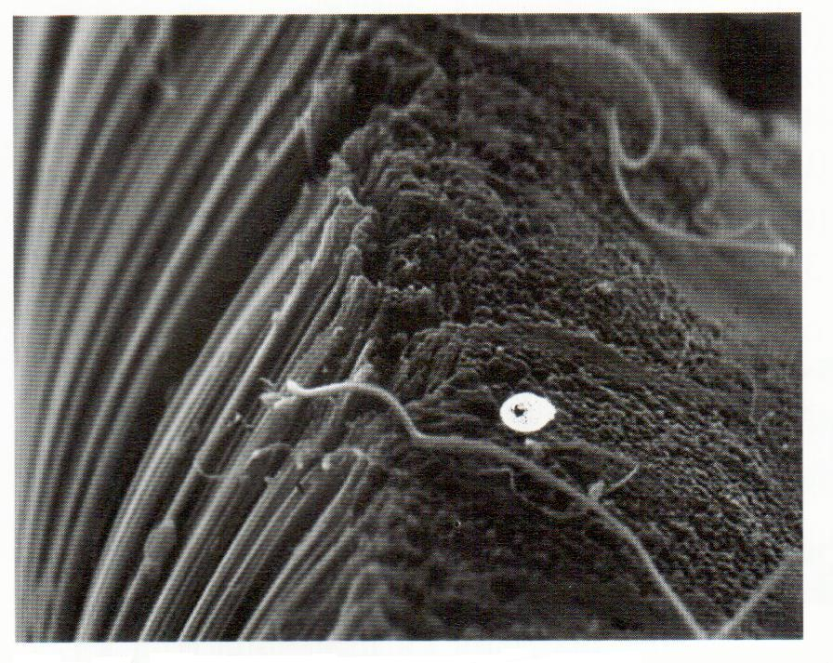
Карбонові нанотрубки
Карбонові нанотрубки (1991, Суміо Ііджима) – сукупність атомів у вигляді трубок з порожниною всередені. Матеріал – 5 модифікація вуглецю – ГРАФЕН.

Slide 32
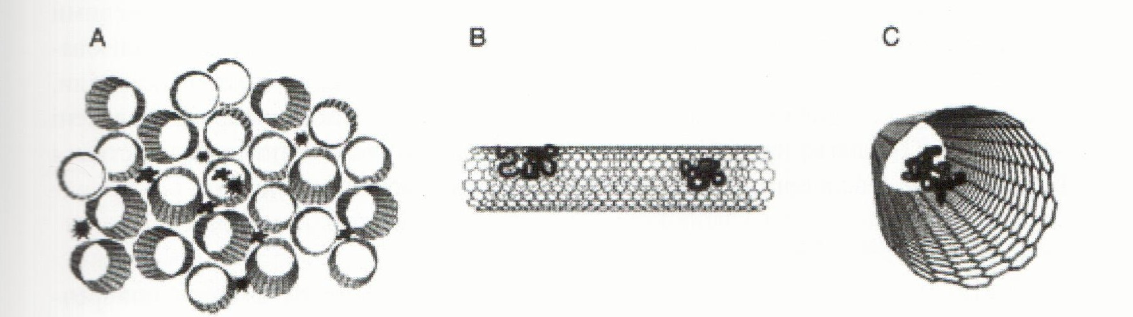
Нанотрубки для транспорту і доставки лікарських речови: А-в масиві нанотрубок, В-хімічне приєднання, С-поміщення в просвіт (Foldvari, Bagonluri, 2008)

Slide 33
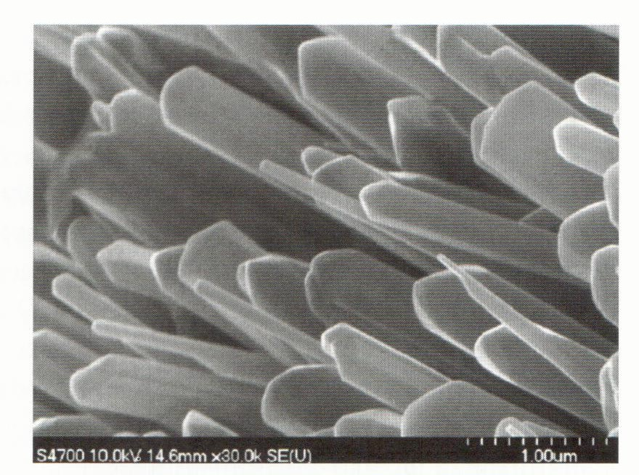
Нанопояси ZnO
НП – монокристалічні наноструктури з прямокутним поперечним перерізом (2001, Wang Z.I.) (Рис.) мають унікальні електричні та оптичні властивості. Головна відміна від інших одновимірних наноструктур – це прямокутний переріз та ідеальна (без дислокацій) структура

Slide 34
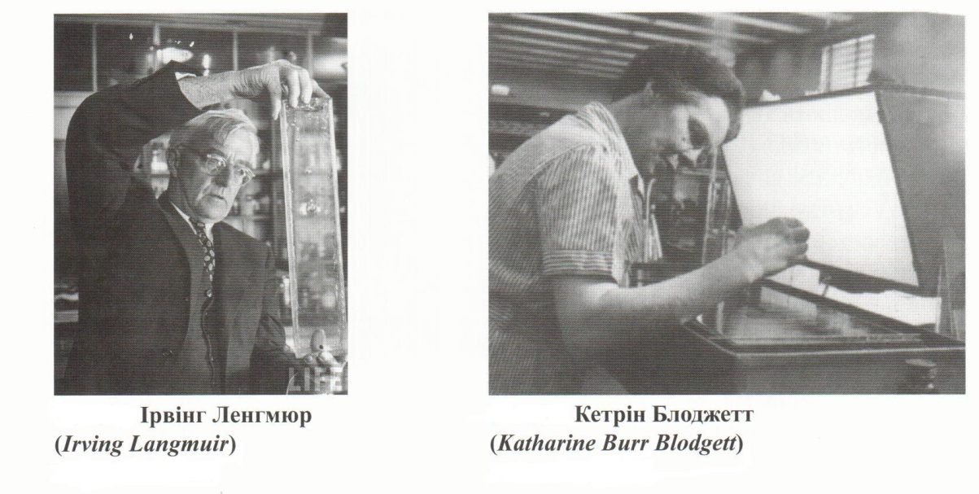
Двовимірні наночастинки
ДВНЧ – тонкі плівки товщиною до сотні нм. Отримують осадженням із рідкої та газової фази. Надтонкі плівки – це плівки від 1 нм до 1 мкм. Метод Ленгмюра-Блоджетт (ЛБ) – один з ефективних методів конструювання моношарових плівок, який було запропоновано в 30-х роках ХХ сторіччя Ірвінгом Ленгмюром (лауреатом НП з хімії) та його ученицею Кетрін Блоджетт

Slide 35
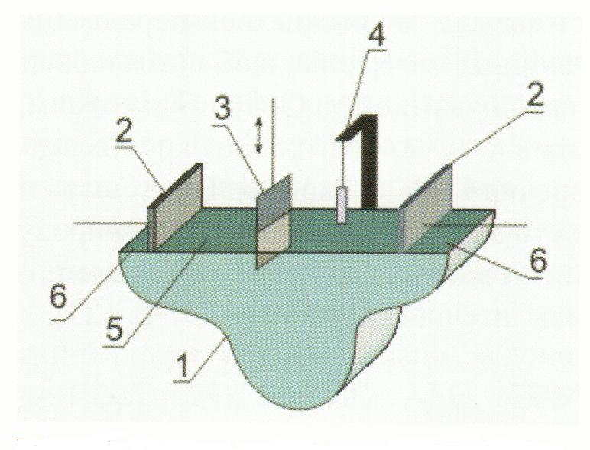
Схема установки для отримання плівок Ленгмюра-Блоджетт
Механізм полягає в тому, що при нанесенні поверхнево-активної речовини в органічному розчиннику на поверхню води, вода виступає активним елементом завдяки зміни її рН, створюючи субфазу для взаємодії моношару з новими іонами і молекулами

Slide 36
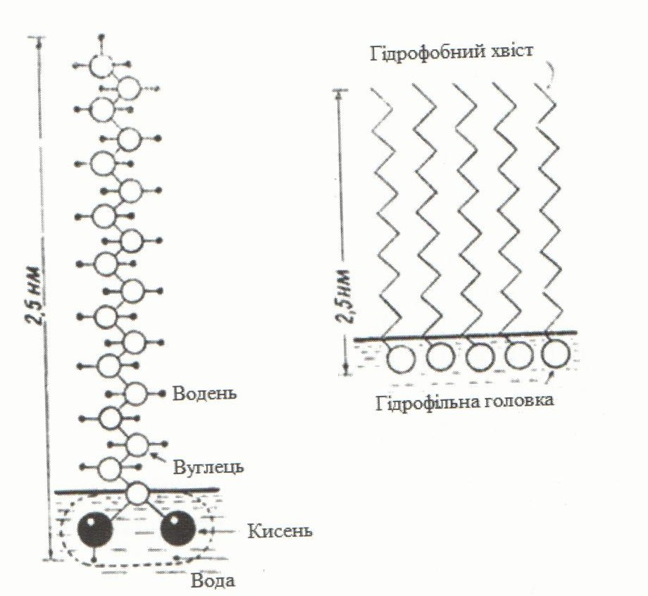
Амфіфільні молекули мають гідрофільну головку (ОН-групу) та гідрофобний хвіст (СН-група), тому вони не тонуть у воді та одинаково орієнтуються відносно поверхні-хвостами догори
Молекула стеаринової кислоти СН₃(СН₂)₁₆СООН на поверхні води

Slide 37
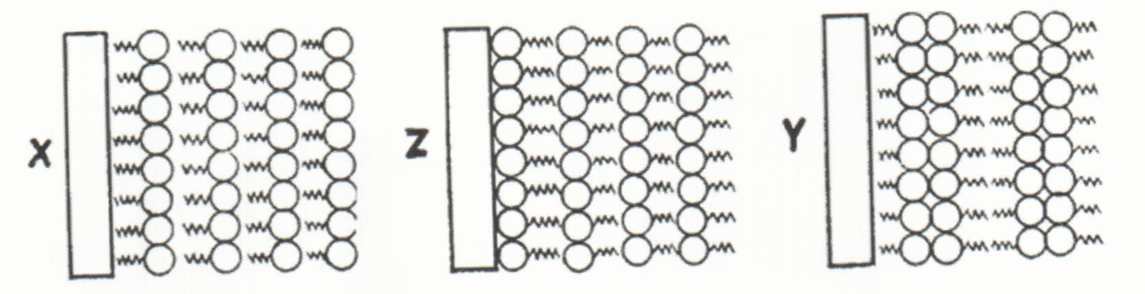
  Далі моношар переноситься на тверду підкладку, яка вертикально або горизонтально занурюється у воду, а потім піднімається. В результаті утворюються моношарові нанорозмірні плівки з формуванням структур з різною орієнтацією молекул у суміжних шарах (X-, Y-, Z-структури).
  Ленгмюровські плівки і нанокомпозити на їх основі знайшли застосування як довгохвильові рентгенівські дифракційні решітки, газові сенсори, тощо.

Slide 38
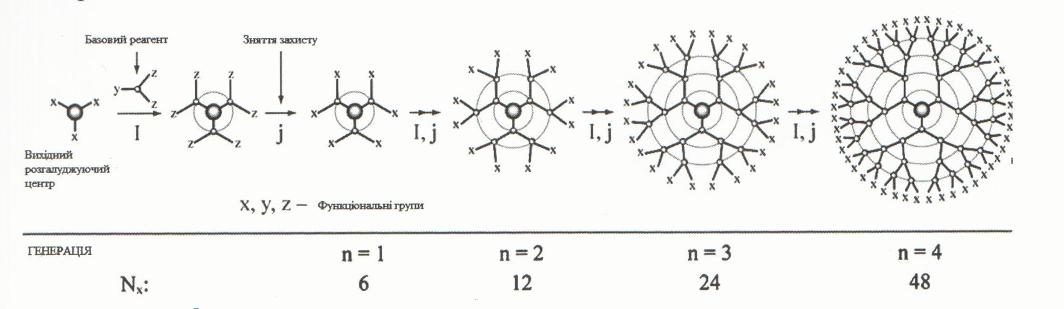
Тривимірні наночастинки
Дендримери. Це багатовідросткові синтетичні монодисперсні макромолекули з центральним ядром, гілками та кінцевими функціональними групами розмірностю від 5 до 20 нм .
Перспективність застосування в медицині обумовлена їх низькою вязкістю розчинів, компактністю, можливостю підгонки молекулярних параметрів для взаємодіх з біологічним об’єктом. Тому відкриваються нові можливості для створення нових лікарських засобів та методів їх доставки до патологічного процесу
Схема збільшення розміру дендримера від ядра назовні

Slide 39
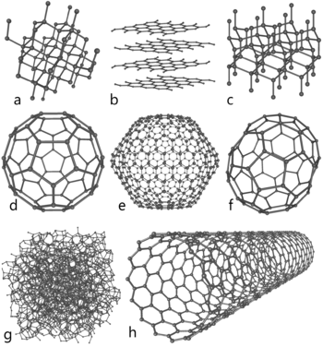
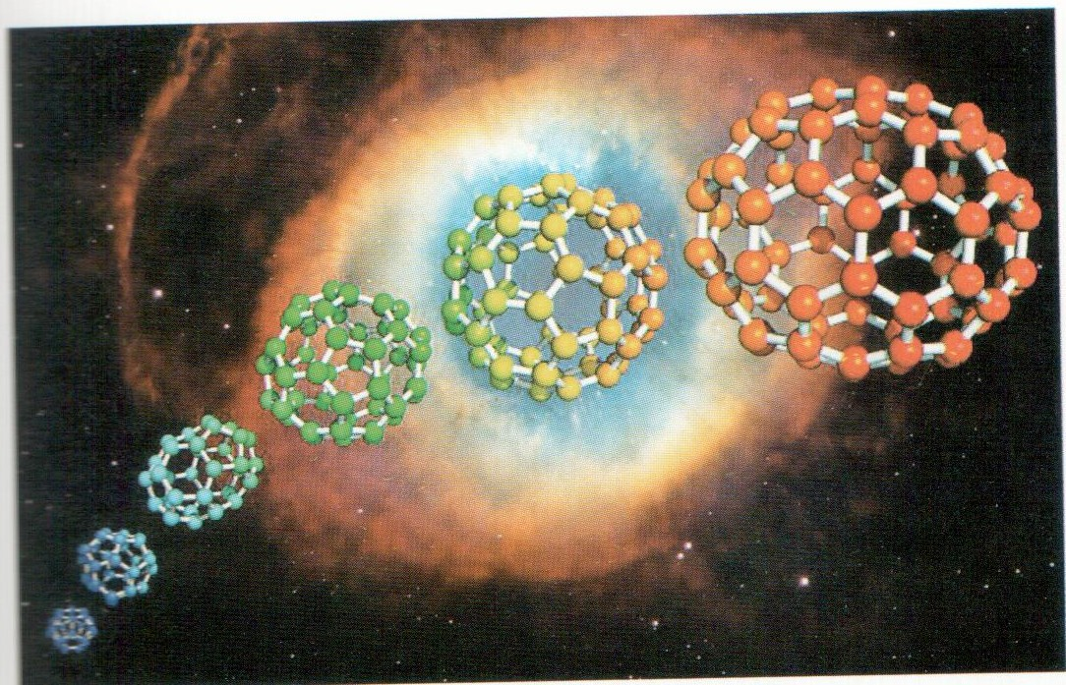
Фулерени. Схематичне зображення
a) Алмаз, b) Графіт (Графен) c) Лонсдейліт d) Фулерен (C60) e) C540 f) C70 g) Аморфний вуглець h) Вуглецеві нанотрубки
Фулерени – це алотропна модифікація вуглецю у вигляді пологих сферичних утворень

Slide 40
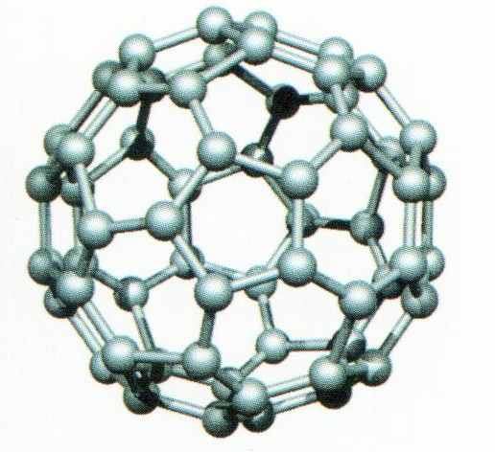
С₆₀ –класична структура, на поверхні якої шестичленні кільця пов’язані між собою п’ятичленними циклами

Slide 41
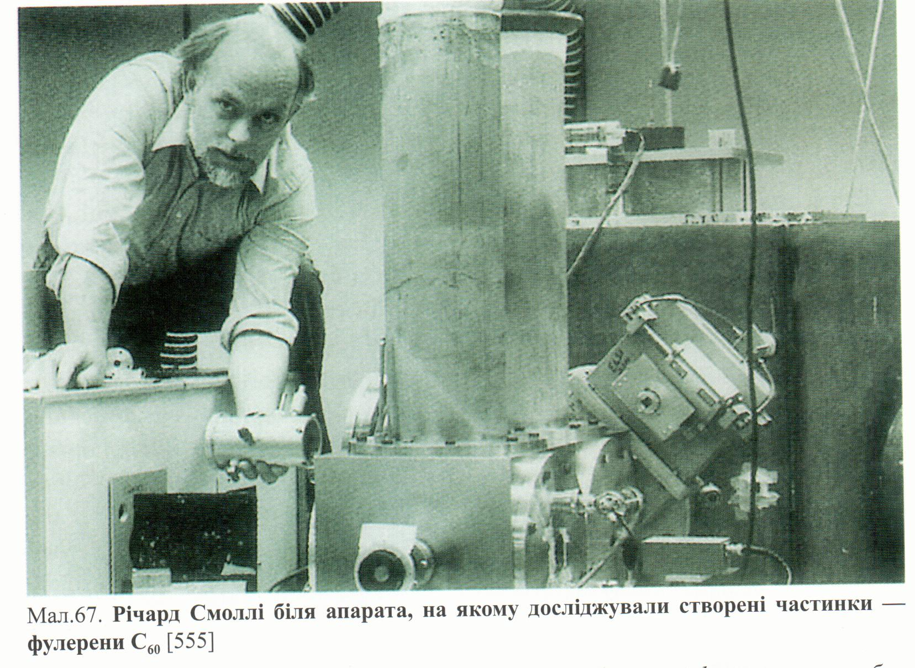
Фулерени були відкриті у 1985 році Робертом Керлом, Гарольдом Крото та Річардом Смоллі

Slide 42
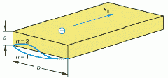
Дозволені значення хвильового вектора задаються співвідношенням k=2π/ λn = nπ/L (n = 1, 2, 3,...), де L у відповідності з рисунком може приймати значення, рівні a або б , тобто відповідні електрони можуть мати тільки фіксовані величини енергії (квантовое ограничение)

Slide 43
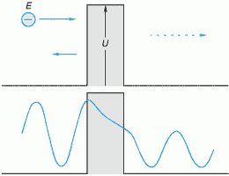
L
L
Квантовое ограничение, проявляясь в наноразмерных структурах, накладывает специфический отпечаток и на туннелирование. Так, квантование энергетических состояний электронов в очень тонких, периодически расположенных потенциальных ямах приводит к тому, что туннелирование через них приобретает резонансный характер, то есть туннельно просочиться через такую структуру могут лишь электроны с определенной энергией.

Slide 44
Контрольні питання
1. Дати визначення термінам «нанонаука», «нанотехнології», «наноматеріали».
2. Привести приклади використання НТ минулих часів
3. Яка роль Р. Фейнмана та Е. Дрекслера в розвитку нанотехнологій?
4. Що означають підходи “top down” та “вottom up”?
5. Які типи наноматеріалів ви знаєте?
6. Яка класифікація НЧ за розміром та хімічним походженням?
7. Що таке OD, 1D, 2D, 3D НЧ і методи їх отримання?
8. В чому суть молекулярної нанотехнології?
9. Які особливості квантових ефектів (квантове обмеження, інтерференційні ефекти, тунелювання) в наносистемах?

Slide 45
Лекція 3. Наночастинки металів у медицині та фармакології
член-кор. НАНУ Суходуб Л.Ф.

Slide 47
Загальновідомо, що процеси обміну на клітинному та субклітинному рівнях забезпечуються функціонуванням численних ферментів, кожен з яких каталізує відповідну хімічну реакцію. У свою чергу, каталітична активність ферментів забезпечується коферментами небілкового походження – органічними сполуками або неорганічними елементами - іонами металів-, які за обсягом наявності в організмі людини поділяють на макро- та мікроелементи.
Так, вміст макроелементів ( кальцій, фосфор, калій, натрій, хлор, сірка, магній) у відношенні до ваги тіла людини складає від 0,1 до 9 %, їх достатньо у воді первинного океану, де зародилося життя. Мікроелементи (залізо, мідь, цинк, кобальт, хром, нікель, ванадій, та ін., всього 15 основних) наявні в організмі людини в дуже малих, «слідових» кількостях ( вміст від 10 ⁻³ до 10 ⁻⁵ % відносно маси тіла), але вони є життєво необхідними, або ессенціальними (від англ.”essential”).

Slide 48
Крім біологічної ролі в якості мікро- та макроелементів, метали мають велике значення у медицині та фармакології. На сучасному етапі розвитку науки вчені досліджують фізичні, хімічні, біологічні властивості частинок металів у нанорозмірному діапазоні. По суті є очевидним те, що всі природні матеріали та біосистеми побудовані із нанооб’єктів. Якраз в інтервалі нанорозмірів (від 1 до 100 нм), на молекулярному рівні природа «програмує» основні характеристики речовин, явищ, процесів. Властивості наносистем визначаються умовами їхнього утворення.
Якщо за звичайних хімічних перетворень кінцеві продукти формуються у вигляді стабільних частинок стехіометричного складу, то синтез нанооб’єктів відбувається по-іншому. Так, під час синтезу нанооб’єктів не розриваються і не утворюються ковалентні звязки.

Slide 49
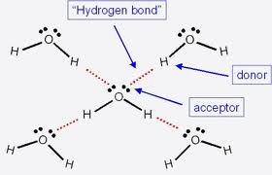

Структурні елементи в наночастинках утримуються силами міжмолекулярних взаємодій типу вандерваальсівських, іон-дипольних, диполь-дипольних або іон-іонних.

Slide 50
Склад наночастинок не стехіометричний, а змінюється залежно від умов синтезу, тобто наночастинки не можна вважати типовими хімічними сполуками. Утворення наночастинок - процес триваліший, оскільки спочатку утворюються зародки-ядра, до яких залучаються інші будівельні блоки.
Наносистеми є гетерогенними структурами з величезними міжфазними поверхнями та надлишковою вільною енергією. Це зумовлює їх віддаленість від рівноважного стану. Значна кількість атомів у наночастинках знаходиться на поверхні і їх частка зростає зі зменшенням розмірів наночастинок. Одночасно збільшується внесок поверхневих атомів у загальну енергію системи.
Ці фактори мають такі наслідки, як зниження температури плавленя, зміна температури поліморфних перетворень, збільшення розчинності, зміщення хімічної рівноваги. Найголовнішою ознакою наносистем є те, що будь-яка їх властивість специфічно залежить від маси наночастинок.
Причина виникнення специфічних властивостей систем полягає у сумірності нанооб’єктів і дальнодії міжатомних сил. Коли розміри тіла менші за граничні, то всі атоми зближені настільки, що взаємодія кожного атома з будь-яким іншим істотно впливає на властивість системи.
Отже, основна перевага використання наноматеріалів – це можливість змінювати та контролювати їх властивості, які залежать від специфіки застосування.

Slide 51
Галузь застосування металів визначається їх властивостями, що поділяються на :
- механічні-міцність,пластичність, твердість, ударна вязкість;
- фізичні - колір, теплова та елекрична провідність питома маса, магнітні якості;
- хімічні - стійкість проти корозії, жароміцність;
- технологічні - фізична і технологічна зварюваність, ковкість, плавкість, оброблюваність різанням.

Slide 52
Існує багато методів отримання наночастинок металів. Умовно їх можна поділити на дві групи: хімічні та фізичні. Хімічні методи засновані на відновленні іонів металів до атомів у розчині, фізичні- на подрібненні масивної речовини до часток з відповізними нанорозмірами.
Серед широкого спектру хімічних методів отримання металічних наночастинок найбільш гнучкими та перспективними можна вважати методи хімічного відновлення Ме^{n+} -іона у водних або неводних розчинах з використанням різноманітних відновлюючих агентів. У ролі відновників Ме^{n+} -іонів у синтезі таких систем використовують різноманітні органічні та неорганічні речовини. Проте найбільший інтерес викликають саме органічні відновники, оскільки одночасно з функцією відновника така молекула здатна зберігати ряд своїх структурних особливостей, які дають їй можливість адсорбуватися, виступати в ролі ліганду, стабілізувати металічне ядро і, таким чином, формувати комплексну наноструктуру з майже безмежною варіативністю її властивостей.

Slide 53
Завдяки вказаним методам можливе отримання таких наноматеріалів:
• Неіонні колоїдні розчини наночастинок металів;
• Гідратовані наночастинки біогенних металів;
• Аніоноподібні висококоординаційні нанометали;
• Електрично нейтральні та електрично заряджені наночастинки металів в аморфному стані;
• Структуровані агломерати наночастинок;
• Наногальванічні елементи;
• Енергоакумулюючі металічні наноматеріали.

Slide 54

Срібло (Argentum) –елемент 1 групи періодичної системи Д.І.Менделеєва , має атомний номер 47 та атомну масу 107,8. Це благородний метал, стійкий проти корозії. Чисте срібло має білий колір, м′яке, ковке

Slide 55

Срібло відоме людству з давніх давен. У свій час воно зустрічалось у самородному вигляді, а не виплавлялось із руд. Так, у Вавілоні срібло вважали священним металом і символом Місяця. Як до нашої ери, так і зараз його використовують для чеканки монет

Slide 56

В середні віки срібло було популярним серед алхіміків, а зсередини Х111 сторіччя стало традиційним матеріалом для виготовлення посуду.

Slide 57

Препарати срібла. Срібла нітрат – безбарвні ромбоподібні кристали з температурою плавлення 209.7ºС. Вперше нітрат срібла використали лікарі Ян-Баптист ван Гельмонт (1579-1644) та Франциск де ла Бое Сільвій (1614-1672), які синтезували AgNO₃ шляхом розчинення срібла в азотній кислоті. У медицині використовується бактерицидна, в’яжуча дія срібла.

Slide 58

Коларгол (колоїдне срібло) – зеленувато- або синювато-чорні лусочки з металевим блиском, у воді утворюють колоїдний розчин (Рис. 3.5.). Оболонка із білка альбуміну – захист срібла від злипання (Карл Пааль, 1902 р.). Застосовується для промивання гнійних ран, сечового міхура при циститах і уретритах, очей при кон′юктивітах і т.і.. У колоїдних розчинах частинки срібла мають розмір від 3 до 25 нм та велику питому площу поверхні, що збільшує сферу контакту срібла з бактеріями або вірусами, значно підвищуючи його бактерицидну дію. Головною особливістю колоїдного срібла є його здатність пригнічувати активність ферментів, що забезпечують постачання кисню в простіших організмах.

Slide 59

Протаргол – коричнево-жовтий порошок без запаху , містить 7.8-8.3% срібла, застосовується як антисептичний і протизапальний засіб для змащування слизових оболонок верхніх дихальних шляхів, в очних краплях і т.і.. Препарат широкого застосування не має в зв’язку з наявністю сучасних антибактеріальних препаратів (сульфаніламіди, антибіотики, інш.).

Slide 60

Синтез наночастинок срібла. Крім фізичних методів отримання наночасточок срібла існують різні варіанти хімічного синтезу, що відрізняються типом відновника, способом стабілізації наночастинок та іншими особливостями.

Slide 61

Одним з прикладів є «метод біохімічного синтезу наночастинок металів у зворотних міцелах».
Ця технологія використовує загальний принцип хімічних методів – відновлення іонів металу у розчині з подальшою агрегацією атомів та іонів з утворенням наночастинок. Формування наночастинок за такого методу відбувається у внутрішньому середовищі зворотної міцели.
Зворотна міцела – це дуже маленька бульбашка, оболонка якої утворена молекулами поверхнево-активної речовини (полярні головки всередину, а неполярні хвости назовні) а всередині (у водному ядрі) містяться вода й іони металу.

Slide 62







Silver
Nanosilver

Slide 63




The colour of silver nanoparticles depends on the shape of the particles
www.tcd.ie/Chemistry/People/kelly/jksuppweb.html
http://www.westga.edu/~chem/facultydocs/stuart.htm
(Courtesy: Xiaohong Xu, Ph.D., Old Dominion University)
http://blogs.nature.com/from_the_lab_bench/2011/04/c

Slide 64


The effect of Ag nanoparticles size on optical properties
Extinction (the sum of scattering and absorption) spectra of NanoXact silver nanoparticles with diameters ranging from 10 - 100 nm at mass concentrations of 0.02 mg/mL)
(Courtesy: Xiaohong Xu, Ph.D., Old Dominion University)
http://www.nanocomposix.com/kb/silver/optical-properties#size

Slide 65


Extinction spectra of 50 nm Ag
V. V. Vodnik, J. V. Vuković, J. M. Nedeljković, Colloid Polym Sci Vol. 287 (2009) p. 847–851.
Ag nanoparticles in а) water, b) chloroform
and c) PMMA, d) dissolved Ag/PMMA nanocomposite in chroroforme.
Theoretical bands of silver nanoparticles in water e), chloroform f) , as well as of g) Ag/PMMA
Nanocomposite obtained according to Maxwell-Garnett theory.
http://www.nanocomposix.com/kb/silver/optical-properties#size

Slide 66

The effect of Ag aggregation
on optical properties
Extinction spectrum of 50 nm NanoXact Ag nanoparticles
undergoing aggregation.
http://www.nanocomposix.com/kb/silver/optical-properties#size

Slide 67

Механізм дії наносрібла на мікробну клітину полягає в тому, що іони срібла сорбуються клітинною оболонкою, яка виконує захисну функцію. Далі метал проникає всередину та інгібує ферменти дихального ланцюга, а також роз’єднує процеси окислення і окислювального фосфорилювання в мікробних клітинах, внаслідок чого клітина гине

Slide 68
Нанозолото
Наночастинки золота (НЧЗ) привернули увагу дослідників завдяки своїм унікальним властивостям. Вони проявляють виражений бактерицидний та протигрибковий ефект, підвищують артеріальний тиск, активізують обмінні процеси та покращують циркуляцію крові. В сучасній медицині золото використовують , наприклад, для діагностики та лікування злоякісних пухлин. Цей метод полягає у введенні золотих нанокапсул та дії на них інфрачервоного випромінювання. У дослідах на тваринах доведено, що завдяки здатності наночастинок виділяти тепло під дією ІЧ випромінювання, відбувається атрофія кровоносних судин пухлини.Цей факт може свідчити про можливість використання наночастинок золота для ефективного лікування злоякісних пухлин.

Slide 69

Нанозолото
Золото (Aurum) – елемент І групи періодичної системи Д.І.Менделеєва, має атомний номер 79 та атомну вагу 197. Це мякий яскраво-жовтого кольору метал

Slide 70


Slide 71
Основним методом отримання наночастинок золота (НЧЗ) для медичного призначення є хімічний метод, а саме реакція відновлення тетрахлор-аурат-іона [AuCl₄]⁻ , що утворюється при розчиненні золота у суміші концентрованих нітратної та хлористоводневої кислот (царська водка):
Au + HNO₃ + 4HCl →H[AuCl₄] + NO +2H₂O
Як відновники використовують натрій борогідрид, натрій цитрат або полімери (полівінілацетат).
Внаслідок відновлення утворюються наночастинки золота.

Slide 72
Наночастинки золота мають дві основні властивості, які відрізняють їх від макроскопічних об’єктів:
Поверхневий плазмоновий резонанс - це процес взаємодії вільних електронів атомів наночастинок, що перебувають на поверхні, з електромагнітними хвилями. Наночастинки золота здатні поглинти або відбивати світло. Довжина хвилі, при якій спостерігається поверхневий плазмоновий резонанс , залежить від форми, розмірів та хімічної природи наночастинок.
Хімічна активність або кон’югація, тобто можливість приєднання їх до різних молекул. НЧЗ здатні переносити специфічні маркери-молекули (ферменти, антитіла, ДНК, антигени). Це дає можливість їх використання в біохімічних та імунологічних дослідженнях і для лікування хворих.

Slide 73



Slide 74

Оптоакустична діагностика раку. Для виявлення ракових клітин епітеліальної карциноми застосовують золоті нанострижні з оптимальними розмірами: 15нм в ширину та 50 нм в довжину.
Завдяки оптичним властивостям НЧЗ (виділяти тепло під впливом ІЧ-світла), було отримано чіткі зображення ракових клітин за допомогою темнопольної мікроскопії і досліджено Раманівський спектр таких кон’югатів. Виявлено, що НЧЗ рівномірно вкривають поверхню ракових клітин, спричиняючи появу сильних сигналів у раманівському спектрі, на відміну від нормальних клітин.

Slide 75
Нанозалізо
Наночастинки заліза (НЧЗ) та оксиду заліза (НЧОЗ) мають унікальні супермагнітні властивості, вони здатні до біодеградації в умовах організму. Велике значення має широке розповсюдження та порівняно невелика ціна цього металу.
НЧЗ та НЧОЗ широко застосовуються в медичній практиці для доставки лікарських засобів, для детоксикації біологічних рідин, відновлення клітин, клітинної сепарації, тощо. Літературні дані свідчать, що покриття, поверхня яких містить наночастинки оксиду заліза, здатні виконувати ряд функцій, а саме: зменшувати токсичність, забезпечувати стабільність та розчинність, приєднувати ліганди, лікарські засоби.

Slide 76

Залізо (Ferum) – елемент VIII групи періодичної системи елементів Д.І.Менделеєва, має атомний номер 26 і атомну масу 55,8. Залізо має максимальну атомну масу серед інших породоутворюючих елементів. Це сріблясто-сірий, пластичний і ковкий метал, який легко окислюється утворюючи сполуки, що називаються оксидами феруму. На повітрі залізо окислюється до стану FeO∙nH₂O, покриваючись іржею

Slide 77

При нестачі заліза в організмі людини виникають трофічні порушеня та залізо-дефіцитна анемія. Для нормального функціонування організму рекомендується вживати їжу, збагачену білками, жирами, вітамінами, мікроелементами. На Рис. показані продукти харчування, що містять залізо. Ефективність препаратів заліза значною мірою залежить від режиму дозування.

Slide 78


Slide 79
В ІПФ НАНУ, відділ біофізики і мас-спектрометрії, недавно проведені дослідження в напрямку розробки методів хімічного синтезу композитних матеріалів на основі хітозану та магнетиту з контролюючими розмірами та формою наночастинок Fe₃O₄.
Синтетичний магнетит (Fe₃O₄) отримували шляхом осадження в лужному середовищі (5% NaOH) із розчину солей дво- і три-валентного заліза (( NH₄)₂SO₄∙FeSO₄∙6H₂O і FeCl₃∙6H₂O, мольне співвідношення солей 2,41:1), час синтезу 2 хв., температура 100°C – Магнетит 1 і 80°С – Магнетит 2.
Магнетит в біополімерній матриці отримували шляхом добавлення розчинів солей дво- і три-валентного заліза в 0,5% розчин низькомолекулярного хітозану в 1% отцовій кислоті (мольне співвідношення 2,41:1, співвідношення хітозану до магнетиту 50:50.

Slide 80


За результатами електронної та рентгенівської дифракції, отримані зразки за фазовим складом відносяться до нанокристалічного Fe₃O₄ (JCPDS № 19-629), при цьому розміри кристалітів в композитах хітозан/ Fe₃O₄ помітно менші у порівнянні з чистим Fe₃O₄, що відображає інгібування росту кристалів Fe₃O₄ хітозаном

Slide 81



Slide 82
Відомий факт, що чим більшою стає площа поверхні заліза (чим більше воно подрібнене), тим більше метал схильний до окислення з утворенням оксидів заліза. Як наслідок, у ролі наночастинок заліза у біомедичних застосуваннях часто виступають його оксиди.
Наночастинки заліза та його оксидів належать до магнітних наночастинок. Доказом цього є те, що наночастинки заліза синтезуються деякими бактеріями і повязані з нервовою системою поштових голубів та риб із родини лососевих-нерок. Ці наночастинки допомагають вказаним організмам орієнтуватись у магнітному полі Землі.

Slide 83

Препарати нанозаліза.
В даний час препарати нанозаліза використовують в медицині, зокрема в галузі візуалізації при МРТ і в гематології для лікування залізодефіцитної анемії (Рис. 3.18). Для діагностики уражень печінки та селезінки створені такі препарати : Ferumoxides( комерційні назви EndoremTM, Guerbet® ) або Feridex®,( AMAG Pharmaceuticals), який являє собою кристали магнетиту 4,3-4,8 нм, покриті декстраном, і має ГДР(гідродинамічний розмір, що включає серцевину, покриття та гідратний шар) наночастинок 120-180 нм; Ferucarbotran(Resovist®, Bayer Schering Pharma AG), серцевина якого складається з кількох кристалів магнетиту і маґгеміту розміром приблизно 4,2 нм кожний, покритих карбрксидекстраном і має ГДР приблизно 62 нм та інші.

Slide 84
Наномагній
Магній є обов’язковим складовим елементом всіх клітин та тканин організму людини. Він бере участь у формуванні кісток, регуляції роботи нервової тканини, забезпечує збереження іонної рівноваги у рідких середовищах організму, проявляє бактерицидну дію та здатний прискорювати загоювання ран. Лікарські препарати на основі магнію є ефективними засобами для профілактики та лікування захворювань, забезпечуючи нормальну психічну та розумову діяльність. Не так давно сплави на основі магнію викликали інтерес, як можлива альтернатива металічним сплавам, що використовуються в ортопедії та стоматології. Ще в 1907 році сплави на основі магнію розглядали як матеріали для імплантування в людське тіло, після того, як французький хірург намагався закріпити фрагмент нижньої кінцівки з допомогою цього матеріалу. В останній час вченими доведено, що сплави на основі магнію біосумісні, не токсичні, піддаються біодеградації в організмі, причому метал кородує в формі не токсичних продуктів, які повністю виводяться з організму.
В ортопедії матеріали з магнію можуть застосовуватись в 2-х напрямках: 1) як шурупи для фіксації кістки; 2) як тимчасові структури, які з часом заміщуються нативною кісткою. В кардіології застосовують стенти з магнію.

Slide 85

Магній(Magnum) – елемент ІІ групи періодичної системи Д.І.Менделеєва. Магній має атомний номер 12 і атомну масу – 24,305.
У 1625 році англійський вчений Д.Гро шляхом випаровування мінеральної води Епсомського джерела отримав цю речовину.
У 1755 році шотландський вчений Д.Блек довів існування окремого елемента з властивостями білої магнезії і назвав його магнієм. Чистий магній був отриманий Г.Деві у 1808 році (

Slide 86
Іон Mg²⁺ займає четверте місце серед металів за кількістю в організмі людини після натрію, калію, кальцію і засвоюється відносно добре (30-35% з харчових продуктів). Загальна кількість магнію в організмі дорослої людини складає в середньому 24-25 г (близько 1000 ммоль). Концетрація в клітинах становить 5-10 ммоль/ л, а в сироватці крові в нормі – 0,75 – 0,95 ммоль/ л. За добу нирками виділяється близько 100 мг цього металу.
Магній сприяє адаптуванню організму до холоду, є структурним елементом кісток та зубної емалі (до 53% від його загальної кількості), 20% магнію (від загальної його кількості)міститься в серці, печінці, мязах, нирках і лише 10% поза клітинами.
Найпоширенішими лікарськими формами магнієвмісних препаратів є: MAGNE B₆, Sanofi-Aventis©, MAGVIT B₆, GlaxoSmithKlein Pharmoceuticals©; MAGNIUM-VITAMIN B₆, MEKOPHAR©; MAGNEFAR B₆, Biofarm©, тощо

Slide 87
Методи синтезу наночастинок магнію.
На даний час відомі декілька методів отримання наночастинок магнію та його оксидів.Так, дослідниками Прикарпатського університету ім. Василя Стефаника було отримано наночастинки МgO розміром 2-5нм під час термічної деструкції гідромагнезиту Mg₅(CO₃)₄(OH)₂∙4H₂O, яка супроводжувалась дегідратацією та дегідроксилюванням матеріалу з наступною його декарбонізацією при нагріванні до560 ⁰С, що і призвело до конверсії гідромагнезиту в оксид магнію.
В Інституті фізичної хімії ім. Л.В.Писаржевського НАНУ було розроблено методику приготування твердофазних систем ZnO/MgO шляхом нанесення попередньо синтезованих наночастинок оксиду магнію та цинку з колоїдних розчинів на носій.При цьому концентрація оксиду цинку в композиті становила 0,9%, решта-оксид магнію.

Slide 88

Наночастинки магнію, що легко проникають через мембрани тканин організму, проявляють специфічні властивості, які пояснюються їх поверхневою активністю, зарядом атомів, структурою.
Зі зміною розмірів наночастинок магнію змінюються і його фармакологічна та терапевтична активність. Визначено, що для медичного застосування ефективними є нанострижні довжиною 17-70 нм, та наносфери діаметром 30-40 нм.
Однією з основних властивостей наночастинок магнію є його оптичні властивості. Наночастинки магнію відбивають світло, інтенсивність якого перевищує випромінювання інших маркерів-барвників, які застосовують у діагностичних цілях.

Slide 89
Applied Surface Science 258 (2012) 8577– 8584
Calcium–phosphate coatings obtained biomimetically on magnesium substrates under low magnetic field
A. Yanovskaa,∗, V. Kuznetsova, A. Stanislavova, S. Danilchenkoa, L. Sukhodub
a) Institute of Applied Physics, National Academy of Sciences of Ukraine, Sumy 40000, Ukraine
b) Sumy State University, Medical Institute, Ministry of Education and Science, Youth and Sport of Ukraine, R. Korsakova Str. 2, Sumy 40007, Ukraine

Slide 90

Morphology of untreated Mg substrate surface with associated EDX analysis

Slide 91

Morphology of the coatings deposited under magnetic field in proximity to the north (A), to the south pole of magnet (B and D) and without magnetic field (C and E) accompanied with EDX spectrum.

Slide 92

X-ray diffraction patterns of DCPD coatings obtained on Mg substrates from
solution 1 by dipping method without magnetic field (a) and under magnetic field
in proximity to the south pole of magnet (b) and the north pole of magnet (c).

Slide 93

Mg
Mg+brushite
Mg+HA
The changes of weight loss of Mg samples in SBF with and without
calcium–phosphate coatings as a function of immersion time.

Slide 94

Цинк (Zincum)- елемент ІІ групи періодичної системи, має атомний номер 30, атомну масу -65,4.
Цинк - це один з важливих мікроелементів, необхідних для підтримання багатьох функцій організму. Він необхідний для активності більш,ніж 90 різних ферментів. У нормі в організмі людини міститься близько 2-3 грам цинку, з яких 98% становить внутрішньоклітинний цинк.
Велика його частина - в шкірі, печінці, нирках, сітківці ока, а у чоловіків, крім того, у передміхуровій залозі. Організму необхідно 10-20 мг цього мінералу в день. При нестачі цинку в організмі виникають негативні процеси, в тому числі часті інфекційні захворювання.

Slide 95
Фармакологічні властивості цинку
Лікувальні властивості цинку були відомі вже 5 тис. років тому, з часів стародавнього Єгипту, де використовували цинкову мазь для загоєння ран. Індивідуальна потреба людини в цинку залежить від ряду чинників, серед яких вік, стать, спосіб життя.
Найбільші концентрації цинку містяться в підшлунковій та статевих залозах ,гіпофізі, нігтях, сітківці ока, печінці, скелеті, волоссі. У крові метал міститься переважно в еритроцитах. Цинк є потужним антиоксидантом, гальмуючи внутрішньоклітинне утворення і накопичення вільних радикалів у процесі окисно-відновних реакцій.
Він входить у молекулу інсуліну, активно впливає на імунітет, забезпечуючи синтез імуноглобулінів. Цей мікроелемент у 6-8 раз більше потрібен чоловікам, ніж жінкам, та необхідний для нормального розвитку простати, впливає на своєчасність статевого розвитку і сексуальну активність.

Slide 96

НЧ цинку та його оксиду істотно підвищують антикорозійні властивості покриттів, стимулюють обмінні процеси в організмі. Колоїдні квантові мітки CdSe/ZnS коньюговані з поліклональними антитілами можуть виступати як імуномаркери в імунофлуоресцентному визначенні.
Комплексна сполука наноцинку з інсуліном і високомолекулярними сполуками сприяє пролонгації його дії порівняно з тривалістю дії звичайного інсуліну.

Slide 97

Поєднання НЧ ZnO з органічними молекулами впливає на їх електронну структуру, посилюючи, зокрема, феромагнітні властивості НЧ навіть за відсутністю магнітних іонів. Таким чином, НЧ цинку характеризуються своєрідними фізико-хімічними та фармакологічними властивостями, що відкриває можливості їх застосування в медицині у ролі діагностичних маркерів і біорегуляторів.

Slide 98

PROCEEDINGS OF THE INTERNATIONAL CONFERENCE NANOMATERIALS: APPLICATIONS AND PROPERTIES
Vol. 1 No 1, 01001(6pp) (2012)
2304-1862/2012/1(1)01001(6) 01001-1 Ó 2012 Sumy State University
Structural properties of ZnO thin films obtained by chemical bath deposition technique
T.O. Berestok1, D.I. Kurbatov1, N.M. Opanasyuk1, O.P. Manzhos1, S.M. Danilchenko2
1 Sumy State University, 2, Rimsky-Korsakov Str., 40007, Sumy, Ukraine
2 Institute of Applied Physics NAS of Ukraine, 58, Petropavliska Str., Sumy, 40030, Ukraine
SEM images of ZnO films
ZnO thin films with different thickness have been obtained from zinc sulfate, ammonia and thiourea aqueous solution with the help of chemical bath deposition technique. It is found that growth of thin layers took place by the formation of nanorods as hexagonal prisms and grew perpendicular to the substrate with further growth of plate crystallites between nanorods

Slide 99

(a) DNA strands that are end-modified with metal coordinating ligands can be used to bind zinc and
override DNA duplex formation, and can be allowed to rehybridize to the complementary DNA strand up addition of excess zinc. (b) Extended aromatic molecules can be inserted into DNA to create folded structures through π-stacking interactions. (c) DNA strands (blue) attached to polymers (green) result in block copolymers that assemble into micelles through microphase separation of the incompatible blocks. Addition of a complementary strand of DNA (red, short) does not affect the overall morphology, while addition of a longer complementary strand of DNA (red, long) results in a change of the overall morphology.

Slide 100

Мідь є важливим елементом, що бере участь в ряді фізіологічних процесів: утвореннні кісткової тканини, синтезі гемоглобіну, функціонуванні системи кровотворення і центральної нервової системи, а також структури білків сполучної тканини- колагену та еластину, які є структурними компонентами кісткової та хрящової тканини, шкіри та стінок кровоносних судин. Щоденна потреба дорослої людини в міді складає 2-3 мг.
Мідь (Cuprum)- елемент І групи періодичної системи. Атомний номер -29, атомна маса -63,5. Це рожево-червоний метал. М`який та ковкий, хороший провідник електричного струму та тепла.
Мідь входить в сімку цінних металів поруч із золотом, сріблом, залізом, свинцем, оловом, ртуттю. Мідь належить до групи самородних металів

Slide 101
Фармакологічні властивості міді
Відомо,що мідь в організмі стимулює імунітет, зменшує розпад глікогену в печінці, впливає на синтез тирозину – фактор пігментації волосся і шкіри.
Мідь регулює в організмі жировий обмін, а також рівень холестерину в крові, підтримує баланс мікрофлори кишечника, гальмуючи ріст грибкових мікроорганізмів.

Slide 102

НЧ міді є сильним дегалогенуючим агентом, вони мають властивість каталізувати реакції за участю вільних радикалів. НЧ міді є менш токсичними, ніж солі цього металу. Встановлено біоцидні та консервуючі властвості нанодисперсій міді і препаратів на їх основі. НЧ міді мають широкий спектр протимікробної дії, активні проти багатьох штамів, резистентних до антибіотиків, проявляють кардіопротекторну дію і підвищують виживання при інфаркті міокарду.

Slide 103

Вісмут (Ві) – елемент V групи з порядковим номером 83 і атомною масою 208,9804.
Це сріблясто-сірий метал з рожевим відтінком, легкоплавкий, щільність – 9,80 г/см³, температура плавлення – 271,4ºС

Slide 104


Slide 105

Нановісмут має ряд переваг перед звичайними препаратами (вісмуту нітрат, вісмуту субнітрат тощо): токсичність препаратів наноВі у декілька разів менша від токсичності відповідних солей. Нанопрепатари впливають на мікроорганізми на клітинному рівні та проявляють пролонговану дію.
Метал завдяки своїй розмірності має свєрідні оптичні, електричні і магнітні властивості (ефекти квантового обмеження).

Slide 106
Дякую за увагу

